Slide 1



SECRETARIA GERAL
DEPARTAMENTO DO PROGRAMA CALHA NORTE
APRESENTAÇÃO DE DADOS DO PCN
11 ABR 2023

Slide 2


Slide 3

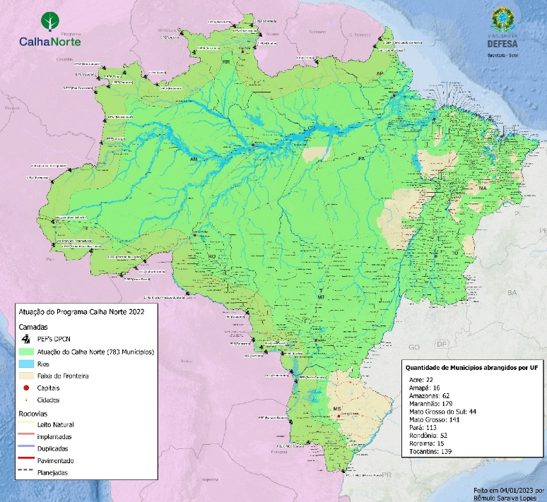
Missão do Programa Calha Norte
Contribuir para a manutenção da Soberania Nacional e Integridade Territorial e para a promoção do desenvolvimento na área de atuação do Programa Calha Norte, aumentando a presença do Poder Público na região, proporcionando assistência às populações, fixando o homem na Região e contribuindo para a defesa nacional.
Estratégia Nacional de Defesa:
“A Estratégia Nacional de Defesa é inseparável de Estratégia Nacional de Desenvolvimento.”
Notes:
Abordar que as servidões de manutenção da Soberania Nacional e Integridade Territorial não são exclusividades das FA. Por exemplo, o MRE e o MDR têm participação expressiva na manutenção da Soberania Nacional e Integridade Territorial, respectivamente.

Slide 4

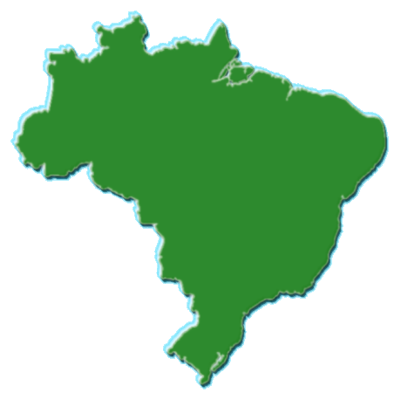
Atuação do Programa Calha Norte
10
Estados
Atende:
59,2%
Território Nacional

Slide 5
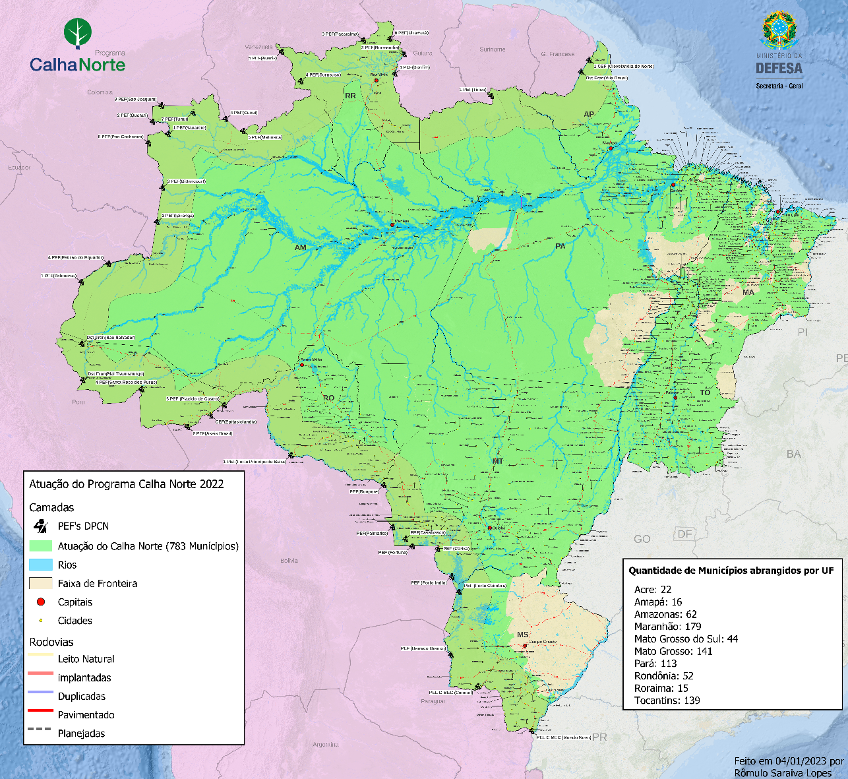
Atuação do Programa Calha Norte
DUAS VERTENTES












CIVIL
MILITAR
27
DESENVOLVIMENTO
SOBERANIA
Milhões de pessoas alcançadas
Atende:
783
Total
Municípios
170
Faixa de fronteira

Slide 6
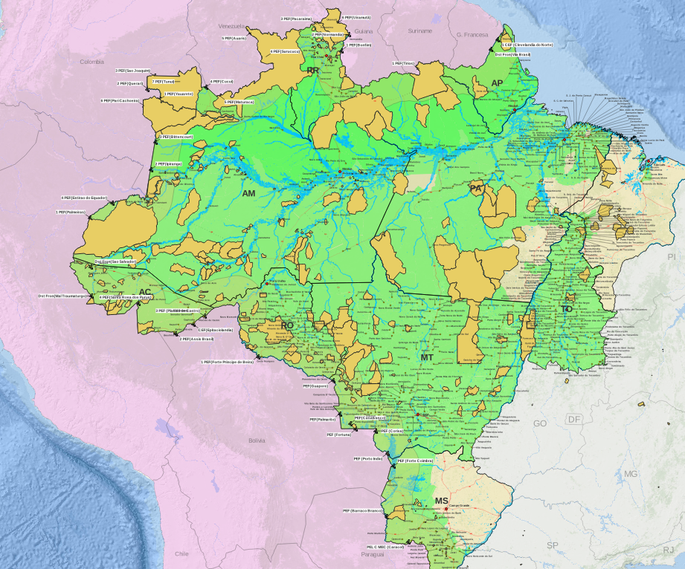
Área de atuação do PCN com Terra Indígena
Mais de 90%
População Indígena
99%
600 Terras Indígenas
1,17 Mil Km²
13,74% do BR

Slide 7
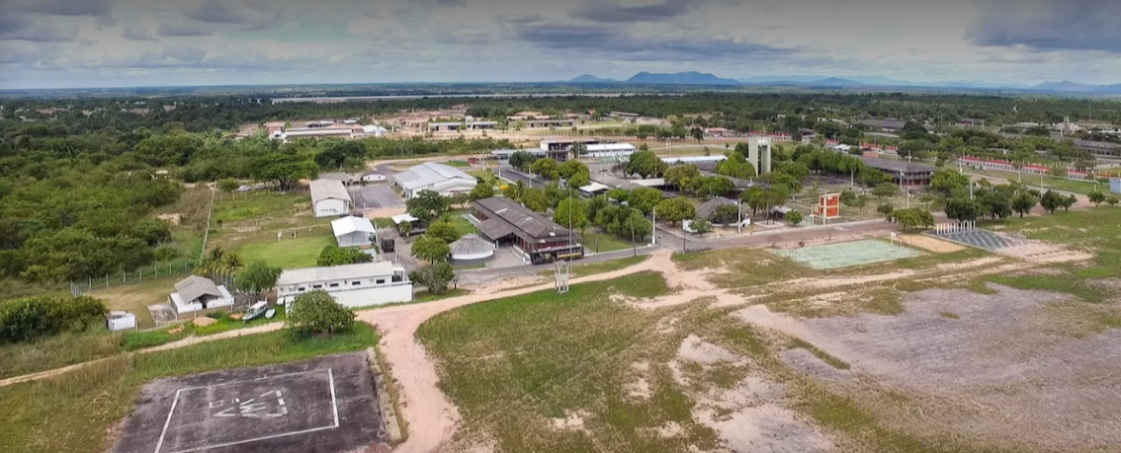
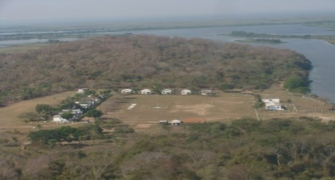
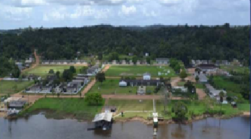
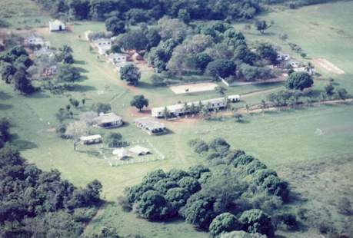
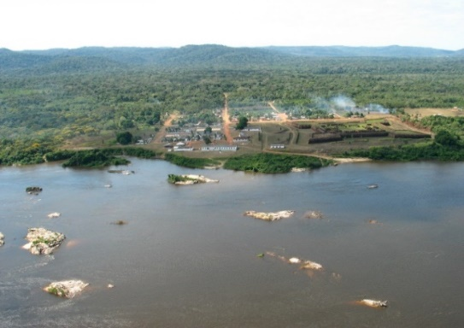
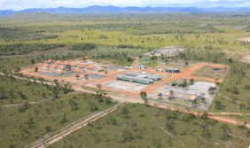
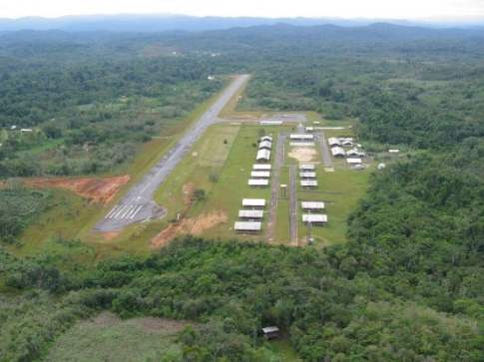
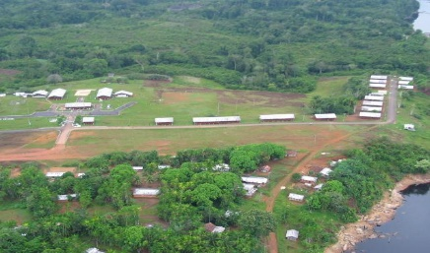
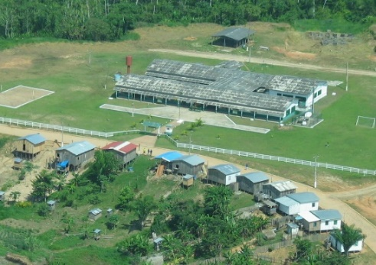
Vertente Soberania – Recursos Financeiros recebidos (em Milhões)
1ª Bda Inf Sl
Porto Índio
Oiapoque
Fortuna
Tiriós
Auaris
Yauaretê
Santa Rosa do Purus
Forte Príncipe da Beira

Slide 8
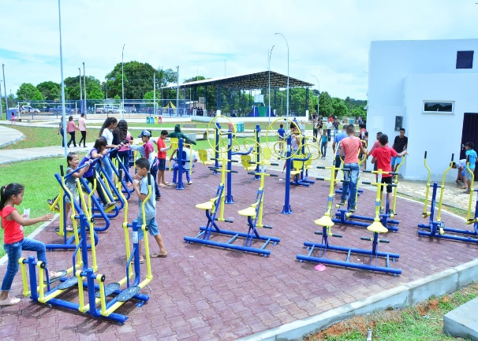
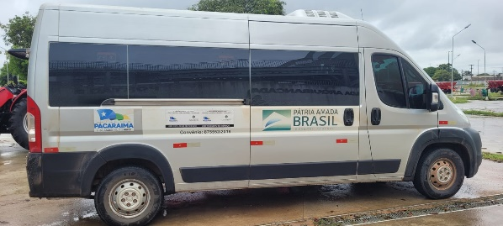
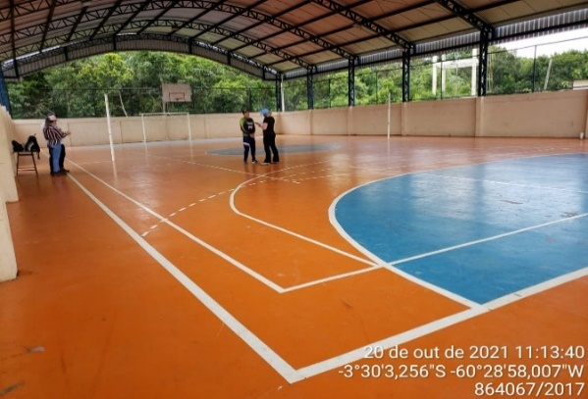
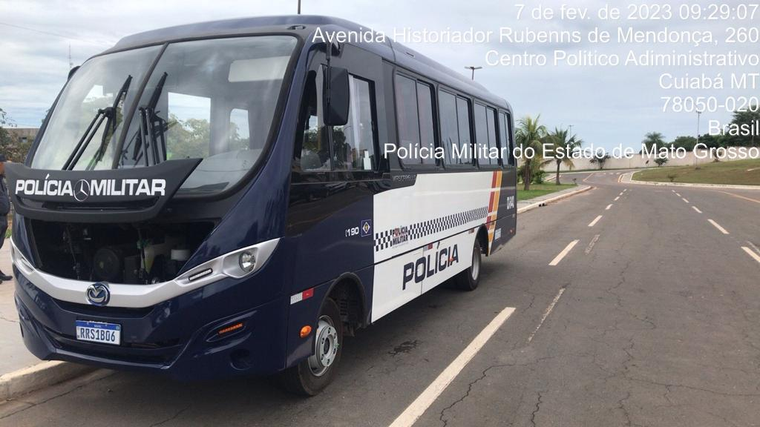
Vertente Desenvolvimento – Recursos Financeiros recebidos (em Milhões)
Vila Maracá – Amanjari - RR
Pacaraima – RR
Manaquiri – AM
Cuiabá – MT
Notes:
Falar do recurso de RP9/2022 que se encontra bloqueado.

Slide 9
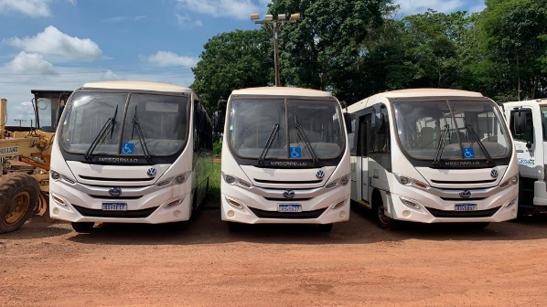
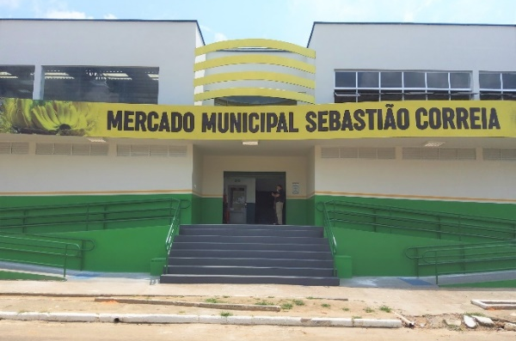
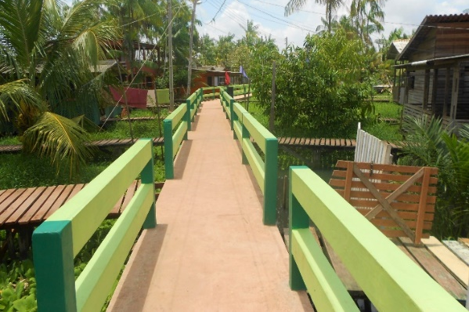
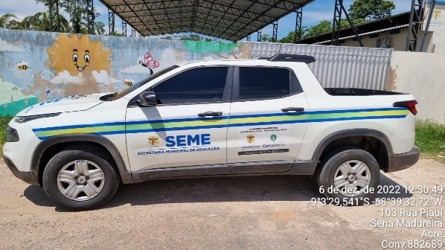
Vertente Desenvolvimento – Convênios Celebrados (Quantidade)
Cacoal – RO
Mâncio Lima – AC
Santana – AP
Pacaraima – RR
Notes:
Falar do recurso de RP9/2022 que se encontra bloqueado.

Slide 10
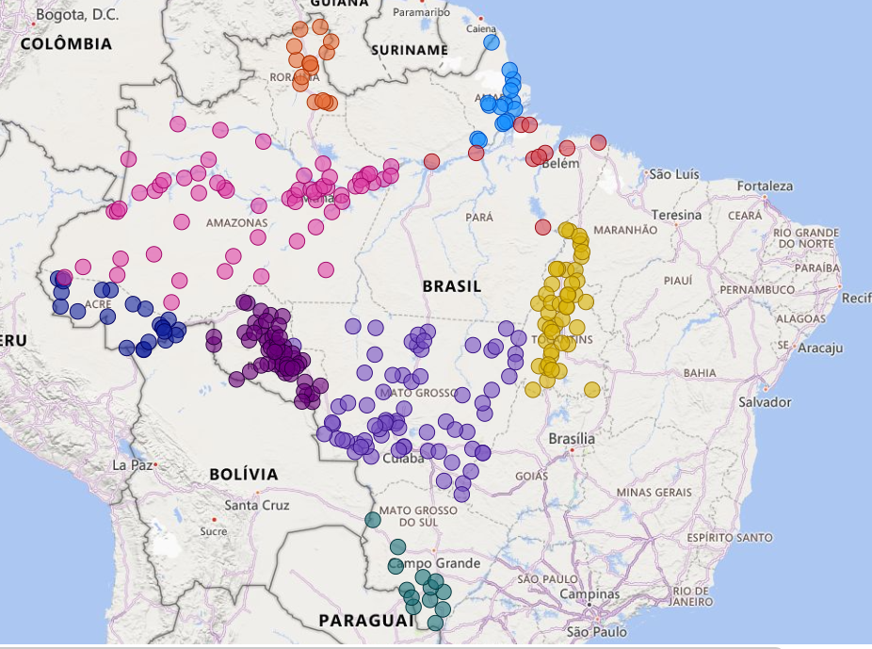

Vertente Desenvolvimento – Convênios Ativos
Quantidade de Convênios ativos :
1527 + 657 = 2184
Execução P. Contas
Mais de
R$ 3,52 Bi
2 Investidos
397
Municípios beneficiados
135
Parlamentares envolvidos
Notes:
Obs: de 1397 convênios em execução, 998 são obras.
de 699 convênios e prestação de contas, 448 são obras.

Slide 11









Vertente Desenvolvimento – Tipos de obra
EDIFICAÇÕES (escola, creche, casa do idoso, sede de prefeitura, feiras, mercado, prédios públicos, casa popular)
OBRAS DE PAVIMENTAÇÃO E CALÇADA (pavimento em concreto, pavimento asfáltico, bloco sextavado e recapeamento de estradas vicinais)
PRAÇAS (convivência social)
PASSARELAS (concreto e madeira)
RAMPAS DE ACESSO (pontes e bueiro celular)
SISTEMAS DE ABASTECIMENTO DE ÁGUA(captação de água)
QUADRAS (poliesportiva, campo de futebol e complexo esportivo)
RAMAIS DE ILUMINAÇÃO (pública e eletrificação rural)

Slide 12










Vertente Desenvolvimento – Tipos de Equipamentos
Embarcações
Equipamentos de construção
Equipamentos agrícolas
Grupos geradores
Veículos administrativos
Implemento agrícolas
Máquinas
Veículos de carga
Veículos especiais para segurança publica e defesa civil
  Veículos de transporte pessoal
(

Slide 13


Evolução da Força de Trabalho
2022
TIPO | EFETIVO
 | 2019 | 2020 | 2021 | FEV/2022 | MAR/2023
OFICIAIS | 20 | 21 | 22 | 18 | 21
PRAÇAS | 20 | 19 | 17 | 21 | 14
CCE | 20 | 20 | 20 | 20 | 18
TERCEIRIZADOS | 13 | 45 | 79 | 97 | 96
ESTAGIÁRIOS | 7 | 10 | 12 | 8 | 13
TOTAL | 80 | 115 | 150 | 164 | 162
164
2023
2021
162
150
2020
115
2019
80
Notes:
Aumento da mão de obra de engenheiros (de 11 para 44) e contratados 51 supervisores administrativo.

Slide 14
Desempenho
639 Conv
R$ 556 milhões

Slide 15
Desempenho

Slide 16
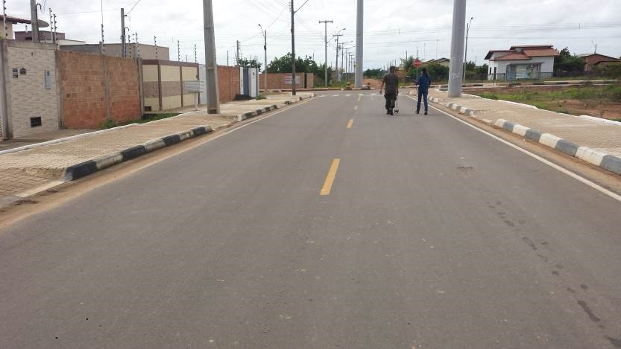

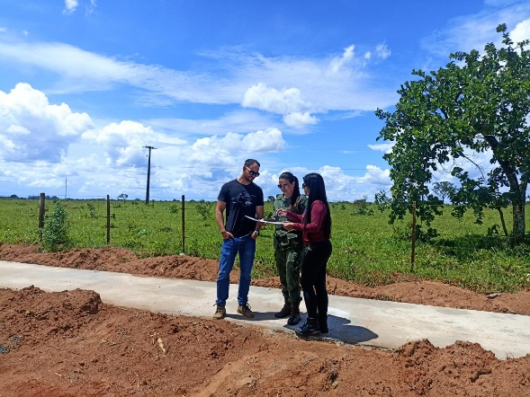
Desempenho
2022
365 obras
R$ 315,04 milhões
166 Conv Eqpt
R$ 139,21 milhões
2023
64 obras
R$ 77,60 milhões
57 Conv Eqpt
R$ 63,04 milhões

Slide 17
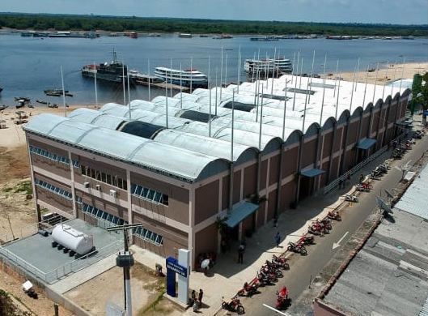
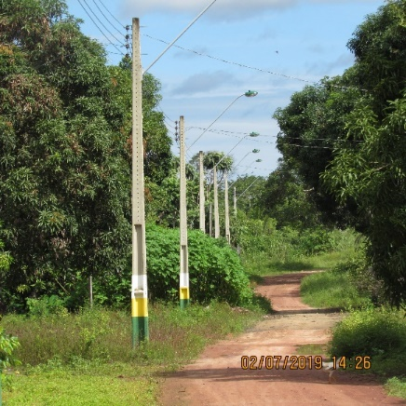

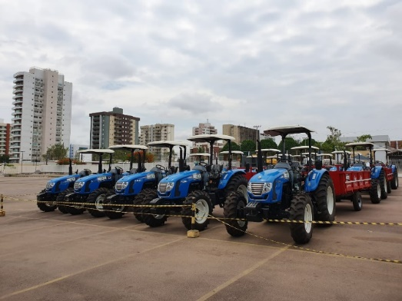
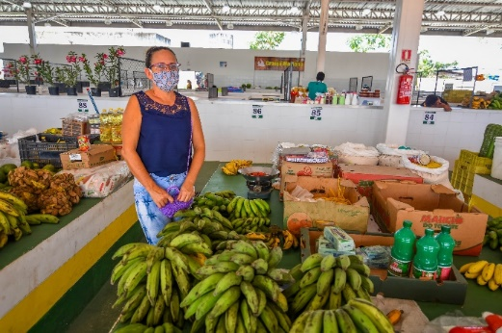
Desempenho

Slide 18



Visão de Futuro
4%
Maior Capacidade de Reinvestimento!
Maior Capacidade de:
Processar Convênios!
Vistorias e Entregas !
18
Notes:
Ampliação contínua e desordenada da área de atuação (de 74 para 393 municípios (9 estados) e crescendo)
O Programa opera todos os convênios (aprox. 400 por ano)
Taxa de administração de 2% (fev/2019)
Capacidade operacional no limite – a equipe de trabalho é a mesma desde 2007 (151 municípios e 6 estados)

Slide 19



Visão de Futuro
Agilidade
Integridade

Slide 20
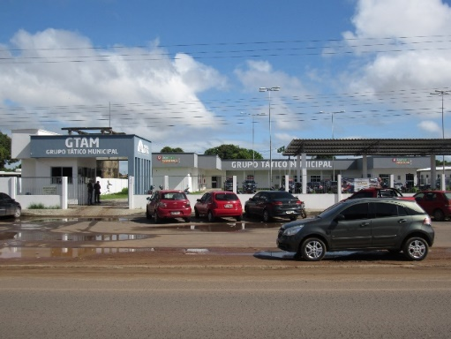
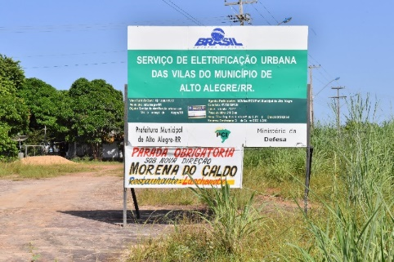
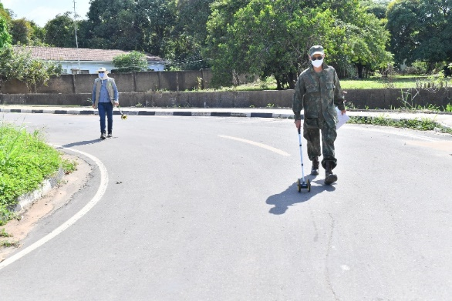
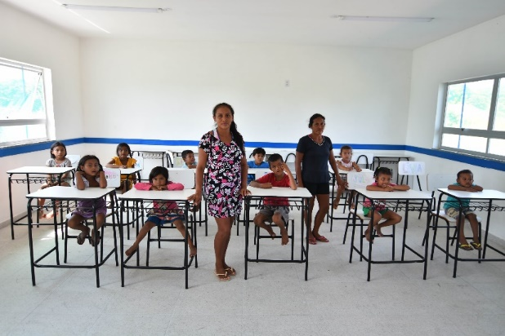
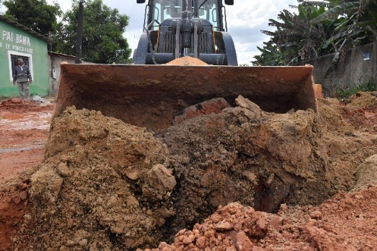
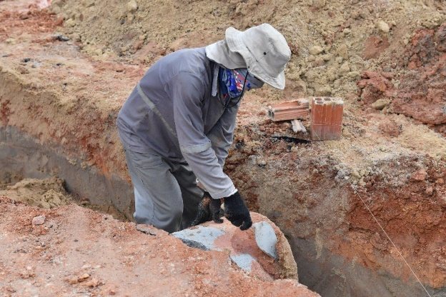
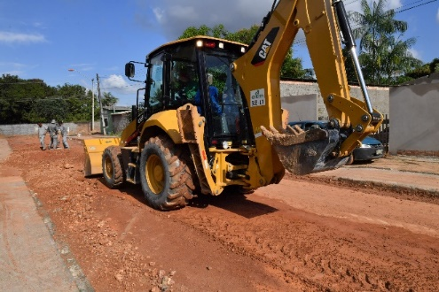
Visão de Futuro
Fortalecimento da Contribuição do Ministério da Defesa
na Integração e no Desenvolvimento
Social da Amazônia Legal!
Notes:
O entendimento do que seja o Programa Calha Norte deve transcender em muito o aspecto militar de vigilância daquela região de relevante interesse político-estratégico, para se mostrar como um programa governamental arrojado e multidisciplinar, de considerável alcance social para os brasileiros, cuja presença em áreas inóspitas é um fator importante para assegurar a jurisdição brasileira sobre a região e o desenvolvimento da área abrangida, para engrandecimento cada vez maior da nação brasileira.

Slide 21
SECRETARIA GERAL
DEPARTAMENTO DO PROGRAMA CALHA NORTE
APRESENTAÇÃO DE DADOS DO PCN
11 ABR 2023

